Slide 1


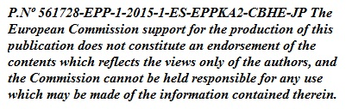
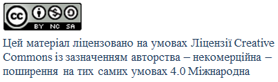
Лекція 3
Програмування сценаріїв взаємодії ігрових об'єктів
Викладачі:
Поліщук Софія Володимирівна
технік I категорії ІОЦ
Безмогоричний Дмитро Михайлович
начальник ІОЦ
Технології проектування комп’ютерних ігор: Game design & development
B.3. Проектування комп'ютерних ігор на основі Unreal Engine 4
561728-EPP-1-2015-1-ES-EPPKA2-CBHE-JP

Slide 2
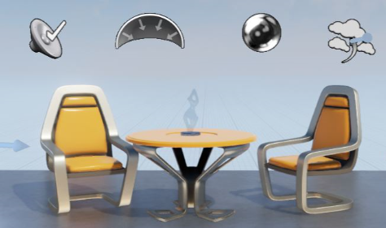


ВСТУП
Актор (Actor)
Павн, пішак (pawn)
561728-EPP-1-2015-1-ES-EPPKA2-CBHE-JP
Notes:
Актор (actor) — базовий клас, що містить усі об'єкти, які мають відношення до ігрового процесу й мають просторові координати.
Павн, пішак (pawn) — фізична модель гравця або об'єкта, керованого штучним інтелектом. Назва походить від pawn — той, ким маніпулюють (pawn можна перевести також як пішак, тому такий об'єкт без якої-небудь моделі виглядає як пішак). Метод керування описаний спеціальним об'єктом, такий об'єкт називається контролером. Контролер штучного інтелекту описує лише загальну поведінку пішака під час ігрового процесу, а такі параметри як «здоров'я» (кількість пошкоджень, після яких пішак перестає функціонувати) або, наприклад, відстань, на якій пішак звертає увагу на звуки, задаються для кожного об'єкта окремо.
Незалежно від того, який тип об'єкта (Ориг. Назва: Actor) ви використовуєте на своєму рівні - джерело світла, СтатікМеш, систему частинок (Particle System Emitter) або щось інше, - вам потрібно знати основи і способи створення і управління ними в ваших сценах.
Ці знання допоможуть вирішити наступні завдання: розміщення об'єкта на сцені, розташування їх у просторі, вибір потрібного об'єкта, зміна параметрів. Іншими словами, при створенні рівнів або сцен, об'єкти розміщуються на карті, переміщаються для створення середовища, і їх параметри і властивості змінюються для потрібного вам формального вигляду і поведінки.

Slide 3








ОСНОВНІ ТИПИ ОБ’ЄКТІВ
Об'єкти і геометрія
Об'єкти ігрового процесу
561728-EPP-1-2015-1-ES-EPPKA2-CBHE-JP
Notes:
Обєкти і геометрія
StaticMesh Actor СтатікМеш - це простий тип об'єкта, який відображає 3х мірну модель на сцені. Назва зовсім не означає, що об'єкт не може переміщатися - під «статичним» розуміється статична геометрія об'єкта. Даний об'єкт може переміщатися або змінюватися будь-якими способами в процесі. Ці об'єкти в основному використовуються як об'єкти навколишнього світу або декорації при створенні сцени.
Brush Об'єкт (Так само відомий як BSP Браш), що відображає тривимірний і статичний примітив на сцені. Ці об'єкти можуть бути змінені в режимі Редагування Геометрії (Geometry Editing mode) в редакторі рівнів. Браши використовуються в основному для швидкого макетування середовища і чорного створення рівнів для перевірки ігрового процесу.
SkeletalMesh Actor Тип об'єктів, що відображає анімований об'єкт зі скелетом, чия геометрія може бути деформована - в основному через використання анімаційних послідовностей, створених і імпортованих з інших програм для створення 3д-анімації. Ці об'єкти часто використовуються для створення персонажів або інших рухомих істот, а так само для комплексної механіки і всього, що має змінювати форму або відображати інший комплексний рух. Так само може використовуватися в зв'язці з Matinee для створення анімацій.
Обєкти ігрового процесу
Player Start Об'єкт, який визначає, в якому місці буде починати гравець і де спочатку буде з'являтися головний персонаж.
Trigger Тригери - об'єкти, що використовуються для створення подій, що відбуваються при взаємодії будь-яких об'єктів в рівні. Іншими словами, вони запускають події, що відповідають за певну дію в рівні. Всі тригери за замовчуванням однакові і розрізняються лише формою зони впливу тригера на активуючі його об'єкти - коробка, капсула, сфера. (Box Trigger, Sphere Trigger, Capsule Trigger)
Matinee Об'єкти, доступні вам для надання анімації властивостей об'єктів в часі за допомогою анімаційного редактора Matinee, і для створення як динамічних моментів ігрового процесу, так і анімованих сцен, «вшитих» в рівень. Система заснована на використанні спеціалізованих анімаційних доріжок, в які ви можете розмістити ключові кадри для надання значень певних властивостей об'єктів рівня. Редактор Matinee близький до нелінійних редакторів відео, що робить його зрозумілим для професіоналів в області відео.

Slide 4






Джерела освітлення
Ефекти і звуки
Інше
561728-EPP-1-2015-1-ES-EPPKA2-CBHE-JP
Notes:
Джерела освітлення
Point Light Працює дуже подібно звичайній електричній лампочці, поширюючи світло у всіх напрямках. Однак, для економії ресурсів, процес спрощений до освітлення у всіх напрямках тільки з однієї точки простору.
Spot Light поширює світло з однієї точки в формі конуса. Користувачеві доступний один з двох конусів для освітлення - конус з внутрішнім кутом і конус із зовнішнім кутом. В межах конуса внутрішнього кута світло досягає повної яскравості. Як тільки ви виходите за межі внутрішнього радіусу, ви потрапляєте в конус зовнішнього кута, освітлення слабшає, створюючи півтінь, або помякшення освітлення навколо світлової плями. Радіус освітлення розділяє конуси. Простіше кажучи, це працює як ліхтар.
Directional Light Симулює світло, розповсюджуване джерелом, яке знаходиться дуже далеко. Це означає, що всі тіні, що відкидаються цим джерелом будуть паралельні, що ідеально при створенні сонячного світла. Може мати один з трьох видів рухливості при розміщенні.
Ефекти і звуки
Particle Emitter Об'єкт, який використовується для створення таких ефектів, як дим, вогонь, іскри і ін., шляхом створення частинок в формі спрайтів (обличчям до камери) або об'єктів. Така поведінка частинок визначається і контролюється спеціальною системою - Particle System, яка створюються в Content Browser і змінюється в редакторі Cascade.
Ambient Sound Використовуються для відтворення звуків в просторі. Ці звуки можуть бути зациклені або ні, мати поширення в просторі і посилення / затухання. Все це повинно бути задано в звуковому сигналі і не є в самому звуковому об'єкті.
Декали Декаль - спеціальний об'єкт, який проектує матеріал на іншу поверхню без необхідності використання геометрії. Її можна використовувати, наприклад, для нанесення різних тріщин, вм'ятин або бруду на геометрію, щоб зробити поверхню більш реалістичною і менш повторювану
Інше
Camera Actor Камера використовується для того, щоб відображати сцену на екран. Вона може існувати окремо і використовуватися разом з інструментом Matinee, а так само може існувати в якості компонента всередині інших об'єктів, наприклад всередині персонажа.
Volume Volume - спеціальна зона, в якій діють будь-які постійні правила. Ці правила можуть бути як і для ігрового процесу (наприклад нанесення шкоди персонажу або зміна його типу переміщення), так і для редактора (позначати, де прораховується світло або навігація).

Slide 5
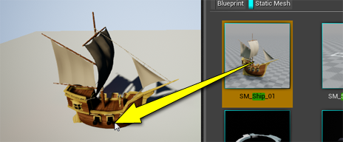
РОЗМІЩЕННЯ ОБ’ЄКТІВ
561728-EPP-1-2015-1-ES-EPPKA2-CBHE-JP
Notes:
Кожна карта починається з порожнього ландшафту. Щоб створити бажане середовище або заповнити його, потрібно розташувати об'єкти на карті. Це можна зробити двома різними способами, обидва вони із застосуванням Content Browser'а. Результатом обох способів, створення об'єкта певного класу викличе так званий інстанс об'єкта. Даний інстанс копіює всі властивості об'єкта, що викликається, однак ці властивості можуть бути змінені по ходу гри. Так само даний об'єкт можна буде переміщати після того, як він був викликаний.
Додавання об'єкта в ваш рівень, крім іншого, автоматично додає його в список Scene Outliner, що знаходиться на панелі за замовчуванням, що розташована в лівому верхньому кутку редактора.

Slide 6
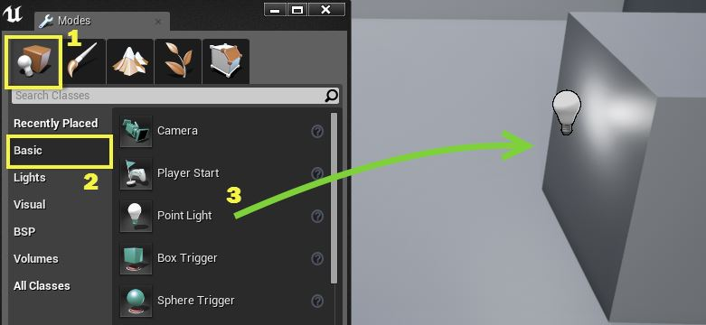
Розміщення об’єктів через Modes
561728-EPP-1-2015-1-ES-EPPKA2-CBHE-JP
Notes:
Можна розміщувати об'єкти перетягуючи їх з вікна Modes. Для цього потрібно затиснути на потрібному об'єкті і витягнути його прямо у вьюпорт, в те місце, де ви хочете розмістити об'єкт.

Slide 7
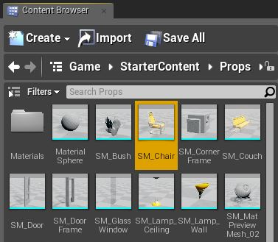
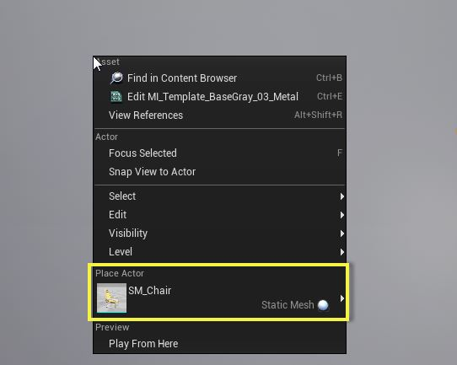
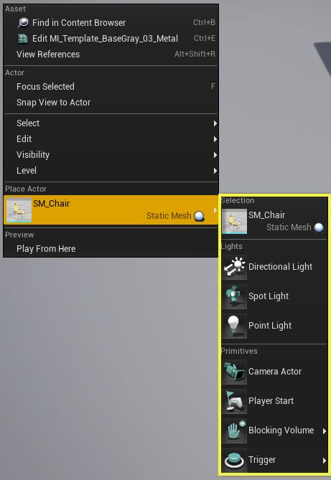
Розміщення об’єктів через контекстне меню
561728-EPP-1-2015-1-ES-EPPKA2-CBHE-JP
Notes:
Другий спосіб додати об'єкт в вашу сцену - вибрати його в Content Browser'е, а потім використовуючи контекстне меню розмістити його на рівні.
Виберіть предмет в Content Browser
Правим кліком у вьюпорті відкрийте контекстне меню
Виберіть потрібний предмет у вкладці Place Actor
У вас так само є можливість додавати різні види предметів, коли якийсь певний тип вже обраний в Content Browser. Ви можете побачити види предметів, які можна додати, якщо відкриєте спливаюче меню у вкладці Place Actor контекстного меню.

Slide 8
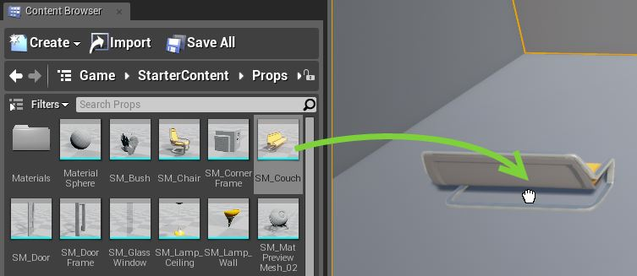
Розміщення об’єктів Drag&Drop
561728-EPP-1-2015-1-ES-EPPKA2-CBHE-JP
Notes:
До того ж до вищевикладеного способу, ви так само можете розміщувати предмети на вашу карту, перетягуючи їх з Content Browser'а на екран рівня в тому місці, де вам потрібно його розташувати. При цьому вид курсора змінюється, щоб ви знали, чи можна цей предмет помістити на карті.Якщо ви перетягуєте об'єкт в екран 3d-перспективи, там з'являється той самий об'єкт на місці курсору. Це полегшує розміщення предмета там, де потрібно вам.Контекстне меню з розміщенням
Види предметів найбільш часто розміщуються на карті за допомогою Content Browser:
Blueprints
частинки
СтатікМеші
Скелетал Меши
звуки

Slide 9
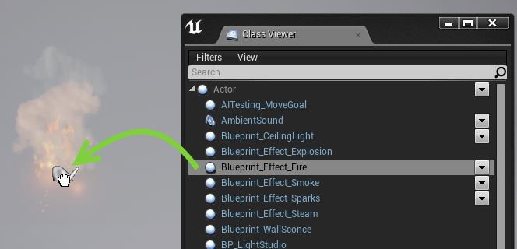
Розміщення об’єктів з Class Viewer
561728-EPP-1-2015-1-ES-EPPKA2-CBHE-JP
Notes:
Будь-який вид доступного для розміщення об'єкта (позначений блакитним) може бути доданий в карту за допомогою Class Viewer, який ви можете відкрити, натиснувши Class Viewer в меню Window. Для розміщення, можна скористатися вищевказаним способом Drag & Drop.

Slide 10
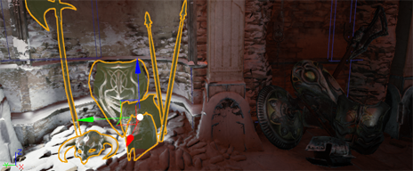
ВИДІЛЕННЯ ОБ’ЄКТІВ
561728-EPP-1-2015-1-ES-EPPKA2-CBHE-JP
Notes:
Виділення об'єктів - важлива частина процесу створення рівнів і сцен. Можливість швидкого і простого виділення збільшує продуктивність і швидкість створення і дизайну карт.
Є кілька способів виділення об'єкт або групу об'єктів.

Slide 11
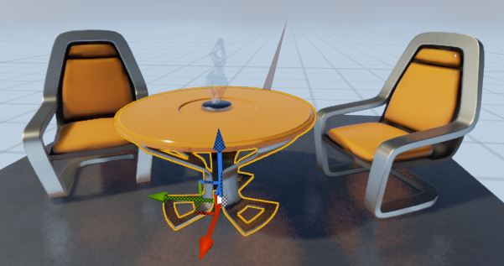
Просте виділення
561728-EPP-1-2015-1-ES-EPPKA2-CBHE-JP
Notes:
Найбільш простий спосіб виділити об'єкт - натиснути на нього лівою кнопкою миші у вьюпорте. Натискання на об'єкт скасує раніше виділені об'єкти і виділить поточний. Якщо затиснути Ctrl при натисканні на об'єкт, він буде видалений з виділеної групи.
Що б виділити кілька об'єктів, потрібно затиснути Shift і почати виділяти.
Цей спосіб хороший для виділення малої кількості об'єктів або декількох окремих, розкиданих по карті, але він може бути повільним або зовсім марним при виділенні великої кількості об'єктів.
Коли ви виділяєте кілька об'єктів, ви можете як переміщати їх по карті групою, так і змінювати властивості всієї виділеної групи одночасно в панелі Details.
Коли у вас виділено два або більше об'єктів, ви можете створити з них Групу для більш простої і зручної маніпуляції ними.

Slide 12
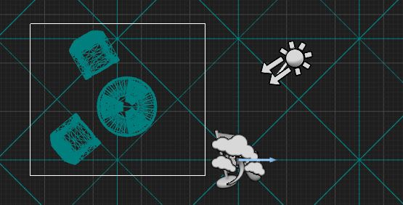
Прямокутне виділення
561728-EPP-1-2015-1-ES-EPPKA2-CBHE-JP
Notes:
Прямокутне виділення - швидкий спосіб виділити або скасувати виділення кількох об'єктів на ортографічному екрані рівня. Він вимагає затиснення певних клавіш і руху мишкою для створення «коробки». Всі об'єкти, що знаходяться в цій «коробці» будуть виділені або навпаки, в залежності від комбінації натиснутих клавіш, зняті з виділення.
Ліва кнопка миші (далі - ЛКМ) Виділяє об'єкти в межах «коробки». При цьому виділення на інших об'єктах знімається.
Shift + ЛКМ Додає об'єкти в «коробці» до вже виділених об'єктів.
Ctrl + ALT + ЛФМ Знімає виділення з об'єктів в «коробці». Виділені об'єкти поза «коробки» залишаються виділеними.

Slide 13
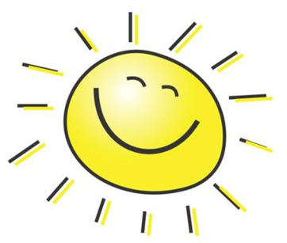
ДЯКУЮ ЗА УВАГУ!
561728-EPP-1-2015-1-ES-EPPKA2-CBHE-JP

